Slide 1
Daily Report 10
OPI 操作 eFAB / EIS / SPC / INT 系統網頁介紹
陳媛君
2021.03.10

Slide 2
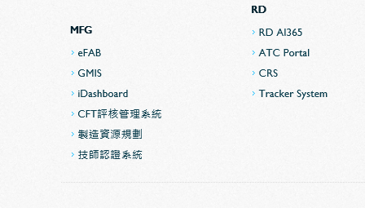
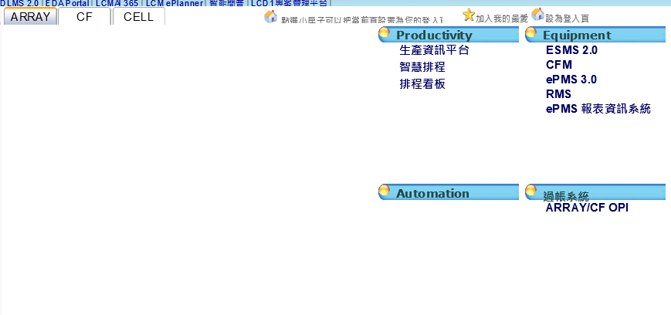
OPI 操作
AUO首頁→eFAB→選擇ARRAY→過帳系統 ARRAY/ CF OPI
1
2
3

Slide 3
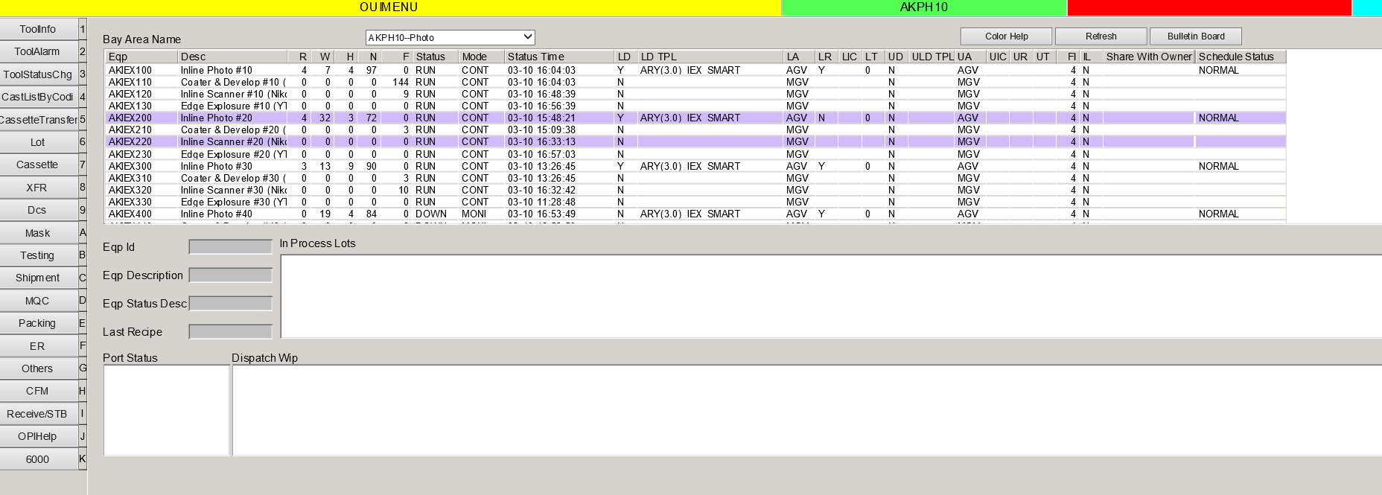
OPI 操作
可從左側表單選擇Lot或是Cassette

Slide 4
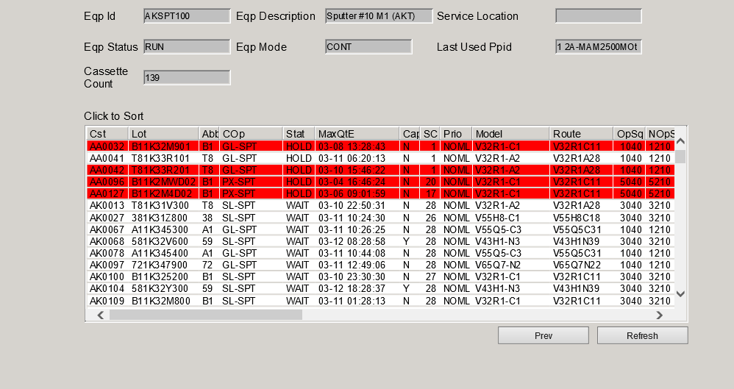
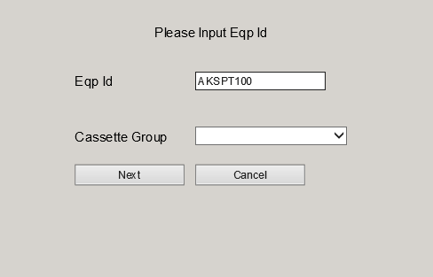
OPI 操作
以Lot為例，輸入欲查詢Eqp ID即可瀏覽相關資訊

Slide 5
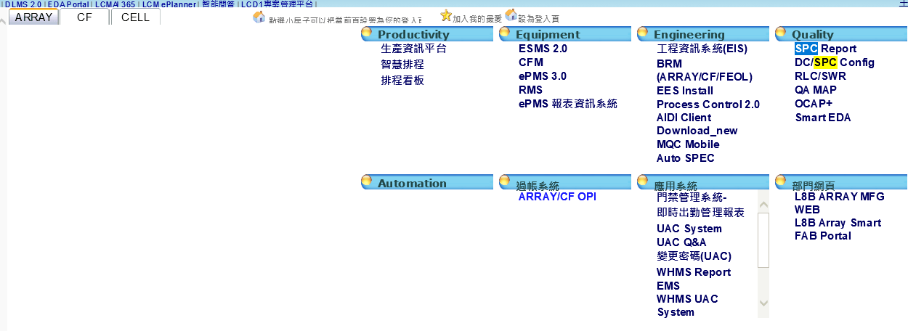
eFAB
可選擇不同頁籤
可查看daily defect / yield

Slide 6
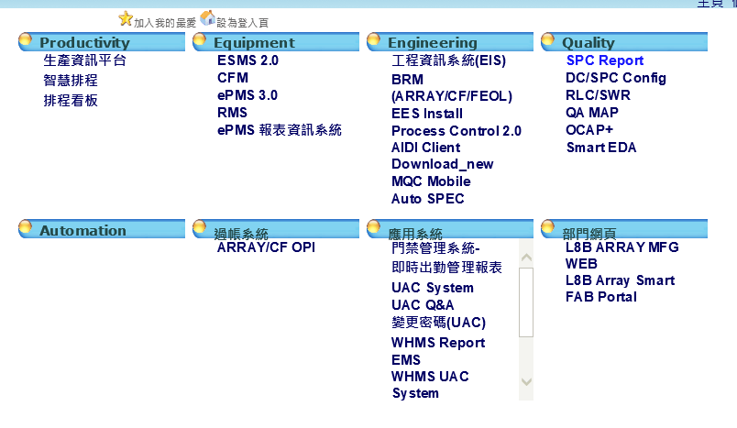
EIS
AUO首頁→eFAB→選擇ARRAY→工程資訊系統(EIS)
1
2

Slide 7
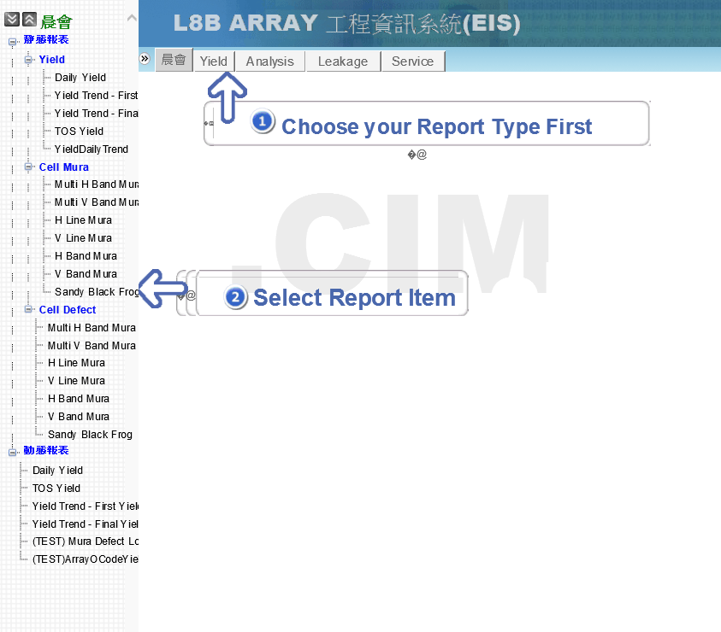
EIS
可從左側表單選擇晨會報表

Slide 8
SPC
AUO首頁→eFAB→選擇ARRAY→SPC Report
1
2

Slide 9
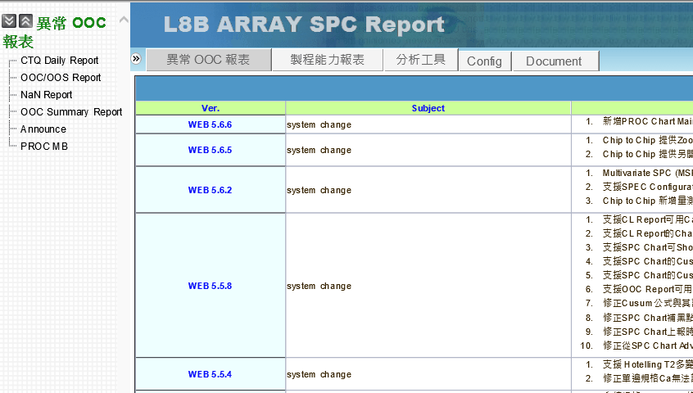
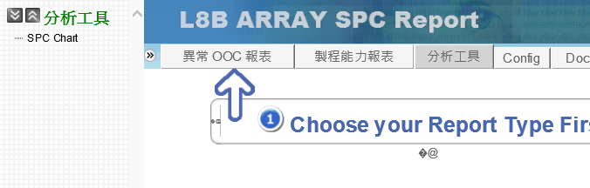
SPC
選擇分析工具→左側 SPC Chart
1
2

Slide 10
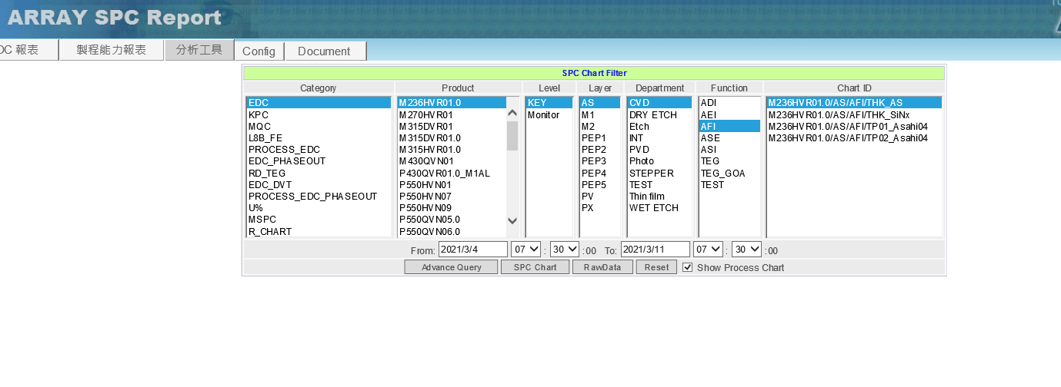
SPC
選擇欲查詢資訊 點選SPC Chart

Slide 11
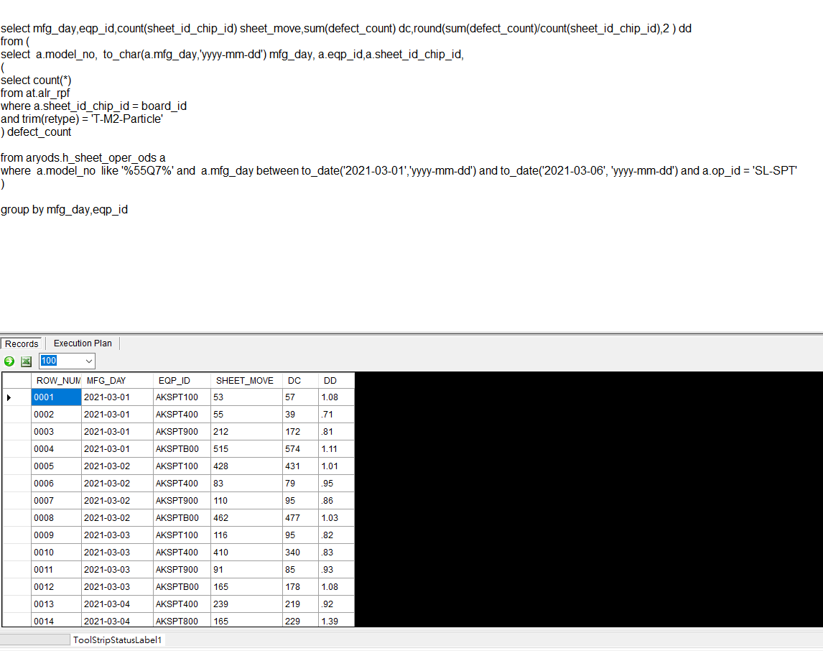
HomeWork
用55Q7、T-M2-Particle 回推SL-SPT 的各機台Defect Density

